Slide 1
DMC运动控制库
主讲人：胡苏阳

Slide 2
引言
基于讯成科技EtherCAT Master Control IC/Starter Kit封装
用于Windows操作系统环境EtherCAT主站的开发
接口风格与雷赛公司DMC1000∕DMC1000B 类似
实现功能包括：
单轴位置（梯形、S形速度曲线）
通用输入输出
回原点
减速停止、急停
多轴直线插补

Slide 3
特点
接口简单，易学易用
具备完善的日志记录功能，方便进行问题定位及排查

Slide 4

Et 简介
Ether 以太网，CAT控制自动化技术（Control Automation Technology)
最早由德国的Beckhoff公司研发的工业总线技术
2003年被引入市场、2007年成为国际标准
开放的技术：允许任何人实施或使用

Slide 5
EtherCAT特点
卓越的性能：是最快的工业以太网技术，同时它提供纳秒级精确的同步
灵活的拓扑：无需交换机或集线器，支持总线型、树状、星型拓扑
简单且耐用：自动配置地址，无需网络调试，接线简单
低成本易实现：主站设备硬件仅需要一个以太网端口、从站控制器可选择多个供应商提供的高集成度低成本的芯片
开放的技术：国际标准化的开放技术，任何人都能以兼容方式免费使用该技术
久经考验： 广泛应用于机器控制、测量设备、医疗设备、汽车和移动设备以
及无数的嵌入式系统中。

Slide 6
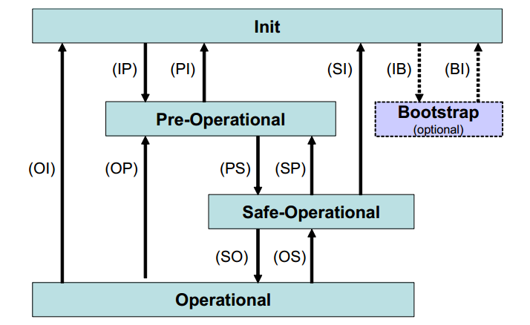
EtherCAT状态机
低状态向高状态转换必须顺序
高状态向低状态转换可以越级
Init只能读写ESC寄存器
Pre-OP可以使用应用层邮箱SDO
Safe-OP仅输入过程数据有效
OP输出过程数据有效

Slide 7
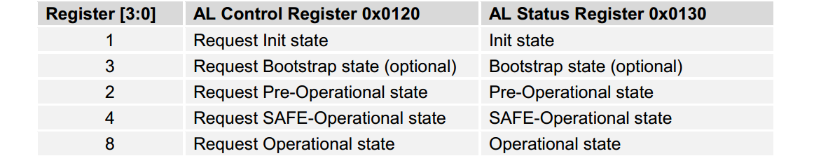
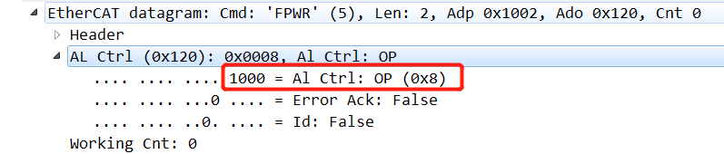
状态寄存器
主站写ESC的0x120寄存器的低4位，迁移状态
ESC的0x130反映当前状态

Slide 8
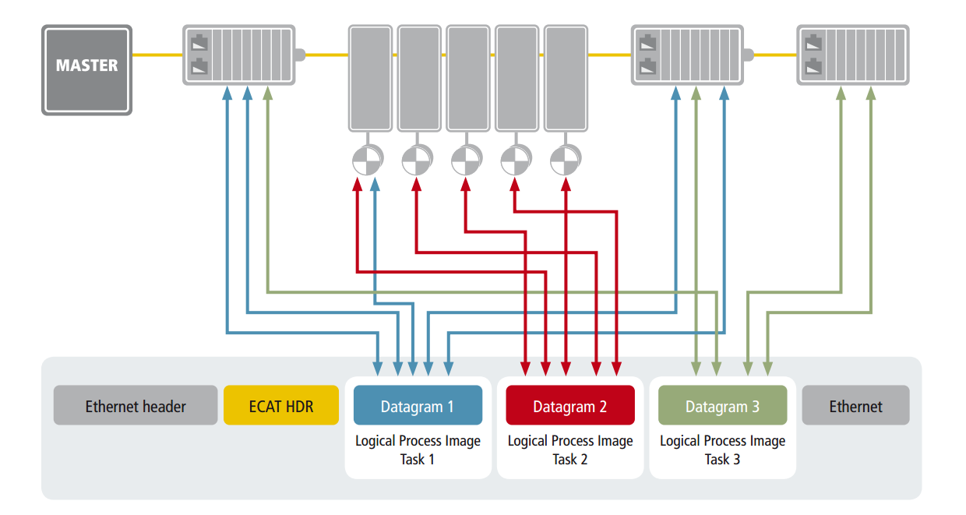
On the FLY处理方式
在数据帧向下游传输的过程中，每个节点读取寻址到该节点的数据，并将它的数据写入数据帧。
提高了带宽利用率，每个周期通常用一个数据帧就足以实现整个系统的数据刷新

Slide 9
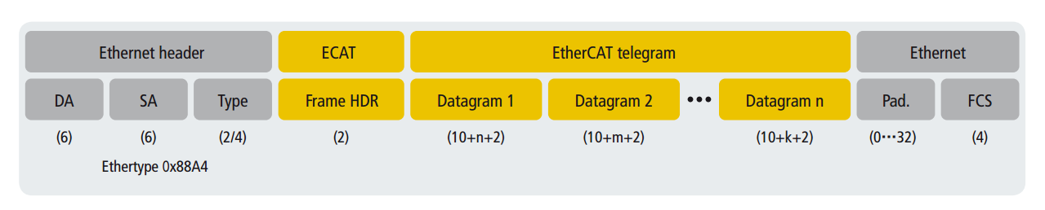
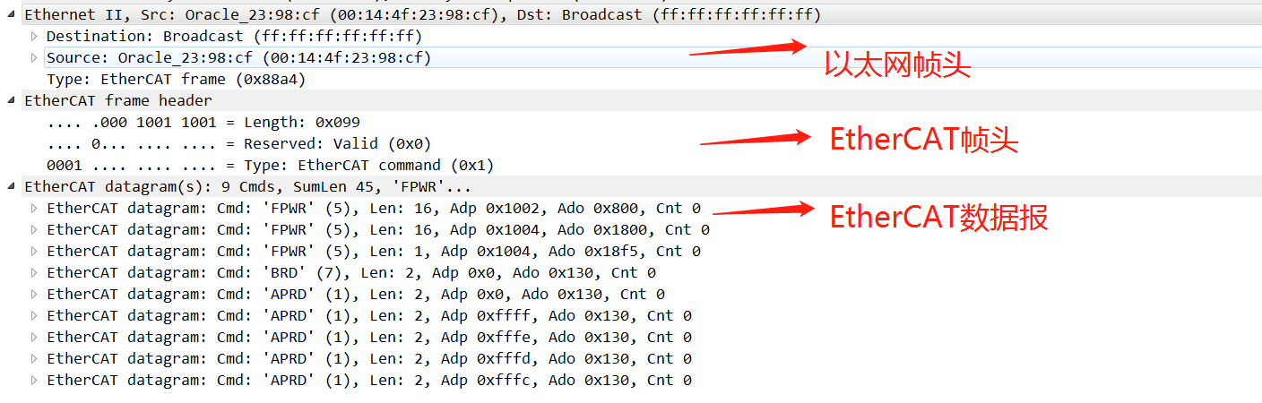
EtherCAT帧结构
EtherCAT数据帧嵌入到标准以太网帧中
EtherCAT数据帧包括：
EtherCAT帧头
数据报区

Slide 10
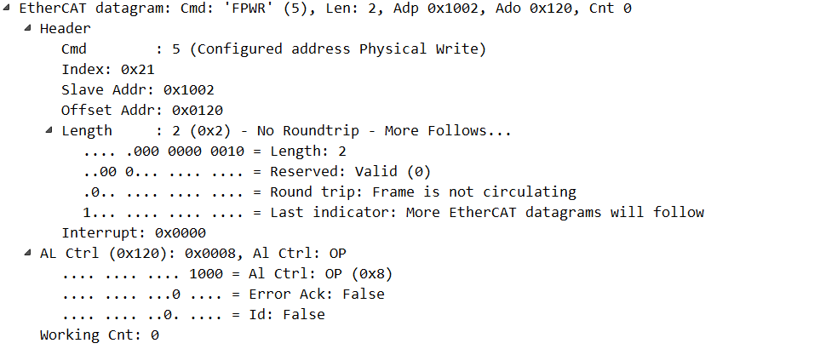
数据报结构
数据报 | 说明 | 长度（字节）
Cmd | 命令类型 | 1
Index | 数据报索引，递增 | 1
Slave Addr | 从站地址 | 2
Offset Addr | 偏移量 | 2
Length | 数据区长度、标志位 | 2
Interrupt | 中断标志 | 2
Data | 二进制数据区 | 可变
WKC | WKC计数 | 2

Slide 11
命令类型（自动增量）
每个从站处理完成后，将Slave Addr增加1
Slave Addr为0时，从站才进行处理
应用场景，自动设置地址。
CMD | 缩写 | 名称 | 动作
1 | APRD | Auto Increment Read | 将数据写入数据报
2 | APWR | Auto Increment Write | 从数据报中读出数据
3 | APRW | Auto Increment Read Write | 从数据报中读出数据，将数据写入数据报

Slide 12
APWR实例
假设系统共有三个从站，现需将第三个从站的地址设置为3
Slave Addr:0xFFFE
Offset Addr:0x0010
Phy Addr:0x0003
WKC:0

Slide 13
APWR实例
假设系统共有三个从站，现需将第三个从站的地址设置为3
Slave Addr:0xFFFF
Offset Addr:0x0010
Phy Addr:0x0003
WKC:0

Slide 14
APWR实例
假设系统共有三个从站，现需将第三个从站的地址设置为3
Slave Addr:0x0000
Offset Addr:0x0010
Phy Addr:0x0003
WKC:0

Slide 15
APWR实例
假设系统共有三个从站，现需将第三个从站的地址设置为3
Slave Addr:0x0001
Offset Addr:0x0010
Phy Addr:0x0003
WKC:1

Slide 16
命令类型（固定地址）
从站地址与数据报中Slave Addr相等时，从站才进行处理
应用场景，SDO
CMD | 缩写 | 名称 | 动作
4 | FPRD | Configured Address Read | 将数据写入数据报
5 | FPWR | Configured Address Write | 从数据报中读出数据
6 | FPRW | Configured Address Read Write | 从数据报中读出数据，将数据写入数据报

Slide 17
命令类型（广播）
所有从站均进行处理，Slave Addr加一
应用场景，拓扑检测
CMD | 缩写 | 名称 | 动作
7 | BRD | Broadcast Read | 将数据与数据报中数据执行或运算，写入数据报
8 | BWR | Broadcast Write | 从数据报中读出数据
9 | BRW | Broadcast Read Write | 从数据报中读出数据，将数据与数据报中数据执行或运算，写入数据报

Slide 18
BRD实例
系统定期BRD 0x0130:0x0131，读取从站的状态，并检查从站数目是否变化
Slave Addr:0x0000
Offset Addr:0x0130
AL Status:0x0000
WKC:0
OP
SAFE-OP
Pre-OP

Slide 19
BRD实例
系统定期BRD 0x0130:0x0131，读取从站的状态，并检查从站数目是否变化
Slave Addr:0x0001
Offset Addr:0x0130
AL Status:0x0002
WKC:1
OP
SAFE-OP
Pre-OP

Slide 20
BRD实例
系统定期BRD 0x0130:0x0131，读取从站的状态，并检查从站数目是否变化
Slave Addr:0x0002
Offset Addr:0x0130
AL Status:0x0006
WKC:2
OP
SAFE-OP
Pre-OP

Slide 21
BRD实例
系统定期BRD 0x0130:0x0131，读取从站的状态，并检查从站数目是否变化
Slave Addr:0x0003
Offset Addr:0x0130
AL Status:0x000E
WKC:3
OP
SAFE-OP
Pre-OP

Slide 22
命令类型（逻辑地址）
数据报的Offset Addr与从站FMMU配置的逻辑地址匹配
应用场景，PDO数据交换
CMD | 缩写 | 名称 | 动作
10 | LRD | Logical Memory Read | 将数据写入数据报
11 | LWR | Logical Memory Write | 从数据报中读出数据
12 | LRW | Logical Memory Read Write | 从数据报中读出数据，将数据写入数据报

Slide 23
命令类型（单读多写）
数据报的Offset Addr与从站FMMU配置的逻辑地址匹配
应用场景，本地时间偏移补偿
CMD | 缩写 | 名称 | 动作
13 | ARMW | Auto Increment Read Multiple Write | 从站增加Slave Addr。 Slave Addr为0时，从站将数据写入数据报。 否则，从数据报中读出数据。
14 | FRMW | Configured Read Multiple Write | Slave Addr与从站地址相等时，从站将数据写入数据报。 否则，从数据报中读出数据。

Slide 24
命令类型与WKC
命令类型 | 处理结果 | WKC计数
Read | no success | No Change
 | successful read | +1
Write | no success | No Change
 | successful write | +1
ReadWrite | no success | No Change
 | successful read | +1
 | successful write | +2
 | successful read and write | +3

Slide 25
自动配置地址
EtherCAT 可以自动配置地址，而无需手动配置。
每个节点分配一个配置好的节点地址，并通过该固定的地址与节点进行通信。
有针对性地访问某个从站设备
自动配置地址的实现方式：
主站BRD 0x130，返回的WKC计数代表当前总线上连接的从站数量；
主站APWR 0x10配置从站地址，第一个从站的Slave Addr为0，第二个从站的Slave Addr为0xFFFF(-1)，第三个从站的Slave Addr为0xFFFE(-2)。

Slide 26
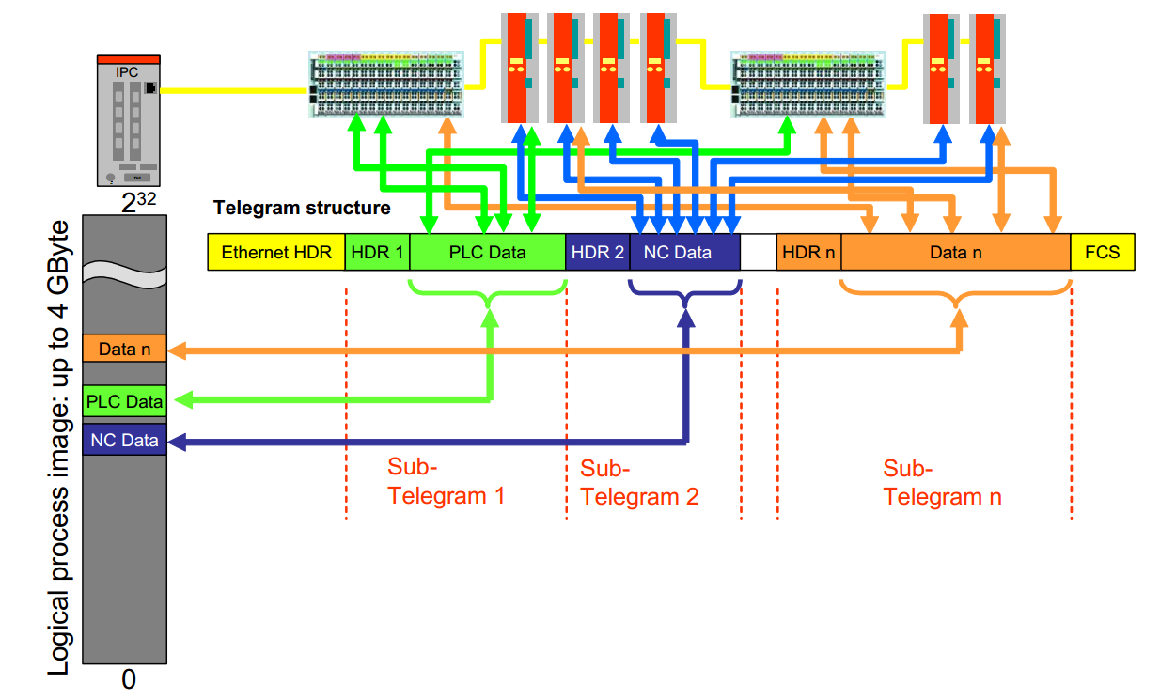
FMMU
Fieldbus Memory Management Units (FMMU)通过内存地址映射的方式，将逻辑地址转换为物理地址，可以使多个从站共享一个逻辑地址空间。

Slide 27
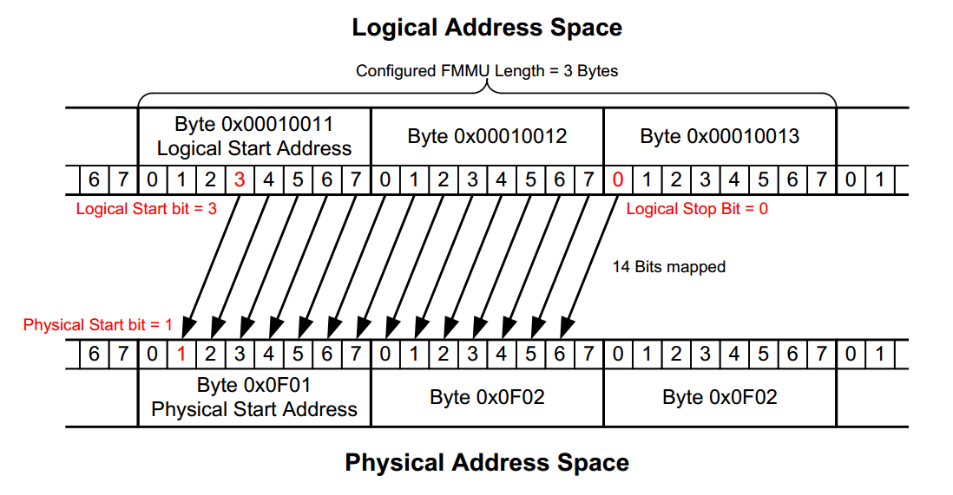
FMMU逻辑地址映射实例
假设需要将逻辑地址从0x00010011[3] 到 0x00010013[0]，共14比特，映射到物理寄存器0x0F01[1]：0x0F02[6]
FMMU寄存器 | 寄存器内偏移 | 值
Logical Start Address | 0x0:0x3 | 0x00010011
Length (Bytes) | 0x4:0x5 | 3
Logical Start bit | 0x6 | 3
Logical Stop bit | 0x7 | 0
Physical Start Address | 0x8:0x9 | 0x0F01
Physical Start bit | 0xA | 1
Type | 0xB | read and/or write
Activate | 0xC | 1 (enabled)

Slide 28
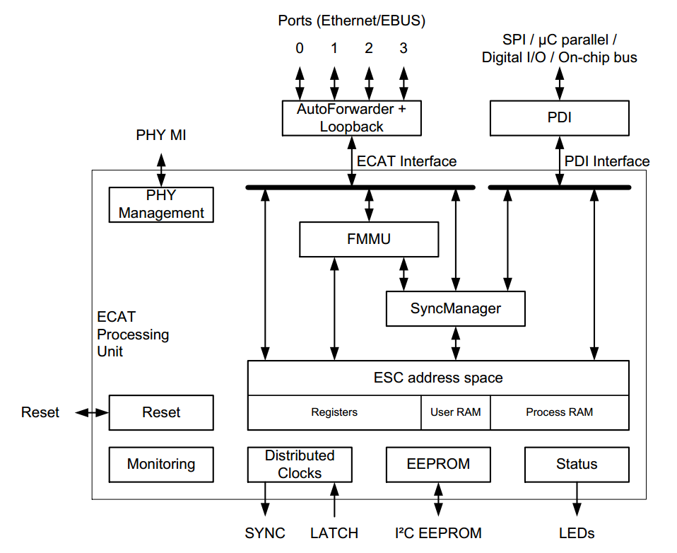
SM
SM（Sync Manager）用于保证从站控制器ESC内存被主站通过ECAT接口，以及从站本地控制器通过PDI接口同时访问的数据一致性。

Slide 29
两种缓存模式
3-buffer-mode,在任意时刻主站和从站本地均能访问缓存，消费者总能获得最后一次生产者生产的数据，生产者总能够对缓存进行更新。如果生产者的速度比消费者快，旧的数据会被新的数据覆盖。通常应用于周期性过程数据。
1-buffer-mode，也称为邮箱模式，可以保证数据不会丢失。生产者产生了数据之后，只有消费者读取完成后，生产者才能继续生产数据。通常用于实现应用层协议。

Slide 30
两种缓存模式
3-buffer-mode,在任意时刻主站和从站本地均能访问缓存，消费者总能获得最后一次生产者生产的数据，生产者总能够对缓存进行更新。如果生产者的速度比消费者快，旧的数据会被新的数据覆盖。通常应用于周期性过程数据。
1-buffer-mode，也称为邮箱模式，可以保证数据不会丢失。生产者产生了数据之后，只有消费者读取完成后，生产者才能继续生产数据。通常用于实现应用层协议。

Slide 31
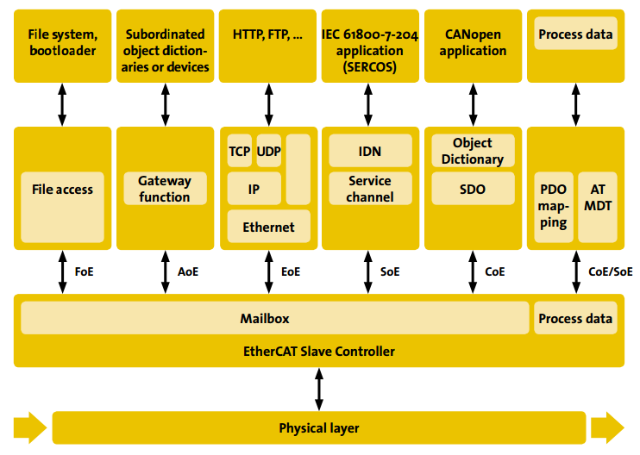
基于 EtherCAT 的 CAN 应用协议（CoE）
使用 CoE 协议， EtherCAT 可提供与 CANopen®标准 EN 50325-4 相同的通信机制
包括对象字典、过程数据对象映像（PDO）以及服务数据对象（SDO）
大部分的 CANopen 固件甚至都能得以重复利用

Slide 32
SDO的处理
初始化阶段SM0(0x800)配置为管理物理起始地址为0x1000,长度为0x40的内存区域，写模式。
SM1(0x808)配置为管理物理起始地址为0x1100，长度为0x40的内存区域,读模式。

Slide 33
PDO的处理
主站可通过LRW命令，周期性地与从站进行过程数据交换。适用于驱动器位置规划、IO模块输入输出等操作。
涉及到：
PDO的配置
SM配置
FMMU配置
主站周期性发送LRW命令

Slide 34
PDO的配置
每个PDO包含多个PDO条目，PDO条目可由index, subindex, bitlen定义
例如需将PDO(index=0x1600)配置为包含如下条目，主站按如下步骤进行：
SDO Download Index=1600, subindex = 0, value=2,写入PDO包含的条目个数；
SDO Download Index=1600, subindex = 1, value=0x60600004,写入条目1的定义；
SDO Download Index=1600, subindex = 2, value=0x607a0004,写入条目2的定义。
Index | Subindex | bitlen | 描述
0x6040 | 0 | 16 | 控制字
0x607a | 0 | 32 | 目标位置
类似的可将PDO(index=0x1601)配置为包含如下条目：
Index | Subindex | Bitlen | 描述
0x6041 | 0 | 16 | 状态字
0x607a | 0 | 8 | 操作模式显示

Slide 35
RXPDO的配置
RXPDO可包含一个或多个PDO
例如需将RXPDO(index=0x1C12，对应SM2)配置为包含PDO(index = 0x1600)
SDO Download Index=1C12,subindex = 0, value=1, 写入RXPDO包含的PDO个数；
SDO Download Index=1C12,subindex = 1, value=0x1600, 写入PDO的index；

Slide 36
TXPDO的配置
TXPDO可包含一个或多个PDO
例如需将TXPDO(index=0x1C13，对应SM3)配置为包含PDO(index = 0x1601)
SDO Download Index=1C13,subindex = 0, value=1, 写入TXPDO包含的PDO个数；
SDO Download Index=1C13,subindex = 1, value=0x1601, 写入PDO的index；

Slide 37
SM配置
SM2对应RXPDO(index=0x1C12)，起始Physical Start Address保持不变(0x1200)，Length设置为6(RXPDO包含一个PDO,该PDO包含所有条目数据总长为6字节)。
SM3对应TXPDO(index=0x1C13)，起始Physical Start Address保持不变(0x1400)，Length设置为3(TXPDO包含一个PDO,该PDO包含所有条目数据总长为3字节)。

Slide 38
FMMU配置
FMMU0(0x600)配置为逻辑地址0->物理地址0x1200(SM2物理起始地址)，长度为6,写方式。
FMMU1(0x601)配置为逻辑地址3->物理地址0x1400(SM3物理起始地址)，长度为3，读方式。

Slide 39
LRW命令
所有配置完成后，主站周期性的发送LRW命令，进行周期性数据交换。

Slide 40
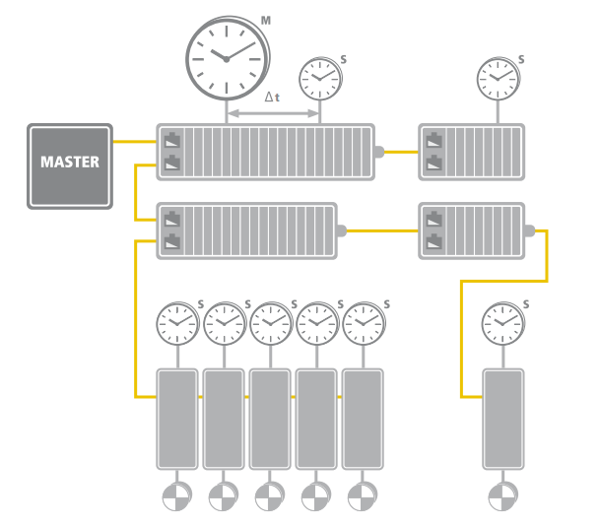
分布式时钟DC
精确同步对于同时动作的分布式过程而言尤为重要
EtherCAT 采用分布式时钟（DC）的方式同步节点
第一个具有分布时钟功能的从站设备的时间被周期性地发布给系统中的其他设备。

Slide 41
传输时延的测量、偏移量补偿
一般将第一个从站选定为参考时钟从站；
T1为报文到达参考时钟本地时间，T4为报文返回参考时钟本地时间；
T2为报文到达从站N本地时间，T3为报文返回从站N本地时间；
则报文从参考时钟传输到从站N的传输时延:
从站本地时钟与参考时钟的偏移量:

Slide 42
实际流程
寄存器地址 | 名称 | 描述
0x0900: 0x090F | Receive Time Port n | Local time when receiving frame on Port n
0x0920: 0x0927 | System Time Offset | Time difference between System Time and local time
0x0928: 0x092B | System Time Delay | Delay between Reference Clock and the ESC

Slide 43
漂移补偿
每个时钟由于石英晶振的差异，长时间运行会导致时钟差异。定期进行漂移补偿能够有效降低影响。
系统时间差定义为：
代表从站本地时钟比系统时钟快运行快，从站需要拨慢；
代表从站本地时钟比系统时钟快运行快，从站需要拨快；

Slide 44
实际流程
寄存器地址 | 名称 | 描述
0x0910: 0x0917 | System Time | Local copy of System Time
0x092C: 0x092F | System Time Difference | Mean difference between local copy of System Time and received System Time values

Slide 45
同步方式
关 于 从 站 应 用 相 对 主 站 循 环 的 时 间 关 系 ， EtherCAT 定 义 了 3 种 主 要 的 同 步 模 式：
Free Run (非同步): 从站的过程数据处理，由内部事件触发，与主站循环无关
SM-Synchronous: 从站的过程数据处理，由接收到携带过程数据的周期性数据帧时所产生的硬件中断触发。
DC-Synchronous: 从站的过程数据处理，由基于分布时钟和系统时间的硬件中断触发。

Slide 46
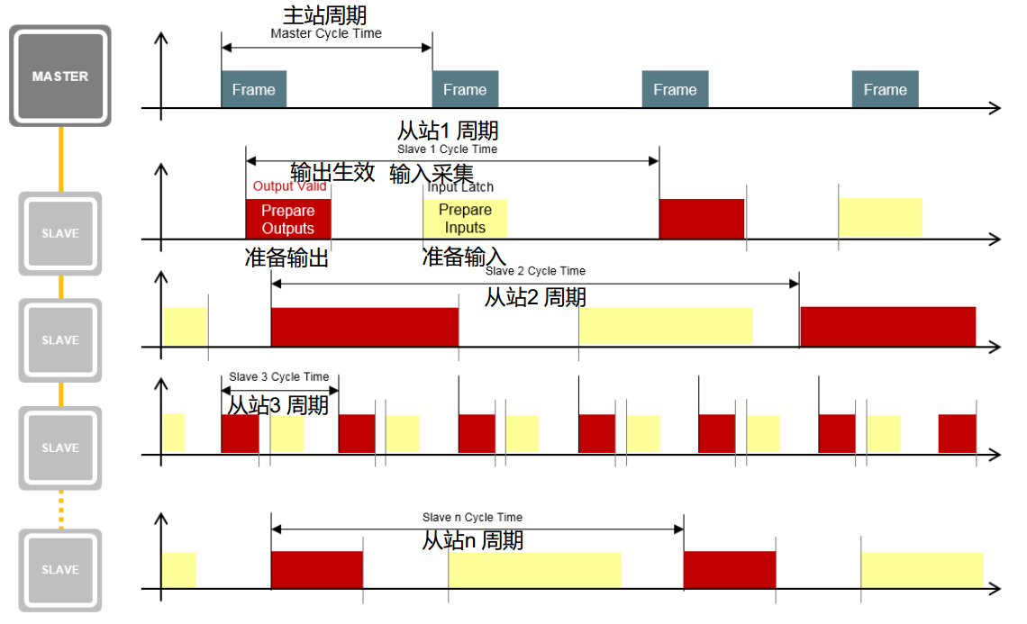
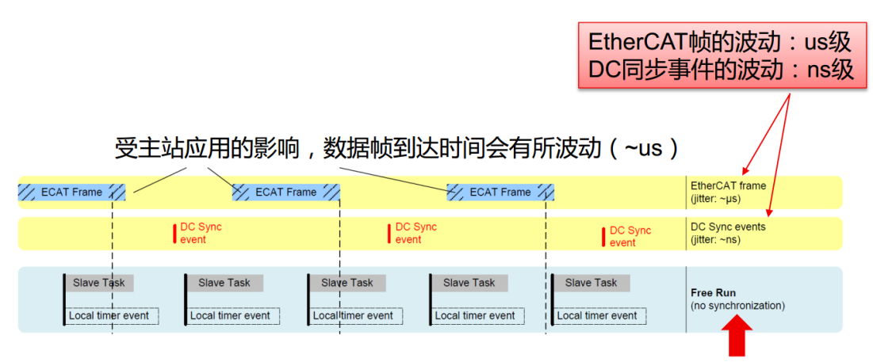
Free Run
从站的过程数据处理，由内部事件触发:
不用定义周期性数据帧与从站本地应用程序之间的时间关系
各个“Free Run” 模式的从站之间，其时间偏移量不固定
适用于处理信号变化缓慢的 I/O 设备 (比如温度信号 …)

Slide 47
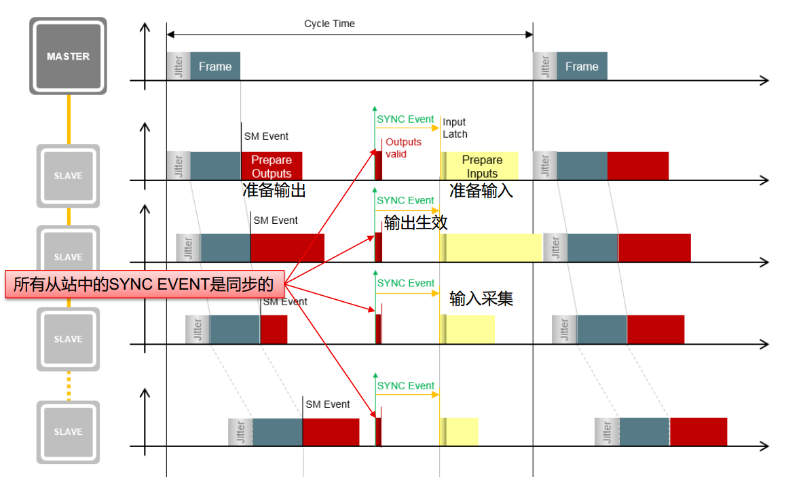
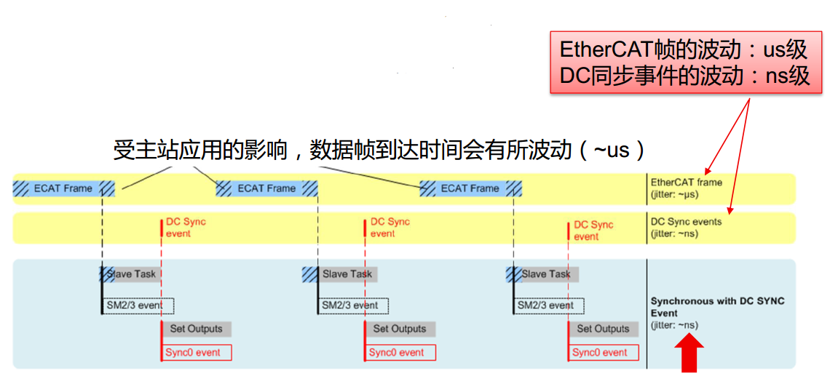
DC同步
DC-Synchronous. 从站过程数据的处理，由从站中基于DC系统时间产生的硬件同步事件（SYNC Event）触发。
基于分布时钟的系统时间（DC System Time）, 在每个DC从站的内部产生硬件同步事件。
每个从站中的触发事件不受主站抖动和传播延时的影响。
适用于伺服驱动，以及IO模块。

Slide 48
ECM主站
EtherCAT Master Control IC/Starter Kit是讯成科技开发的主站开发工具集
使用USB端口与ECM连接
弥补Windows操作系统非实时
最多支持连接40个从站

Slide 49
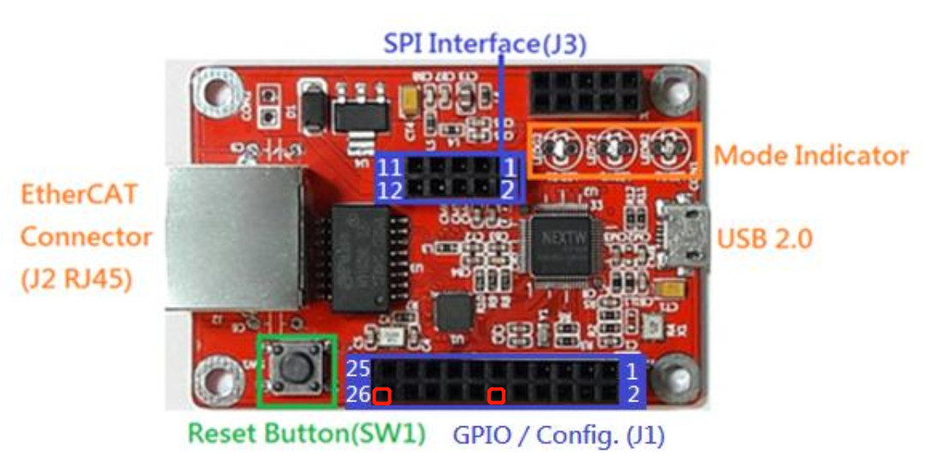
ECM主站
连接跳线10(CONFIG0)与跳线26(GND)，将ECM配置为USB模式
三个指示灯（Mode Indicator）用于指示当前主站状态
LEDY1(黄色) | LEDG1(绿色) | 状态
亮 ON | 亮 ON | 未侦测到 EtherCAT 子站 或子站未达预期阶段
暗 OFF | 暗 OFF | Init State 或 Pre-Operational State
亮 ON | 暗 OFF | Safe-Operational State
暗 OFF | 亮 ON | Operational State

Slide 50
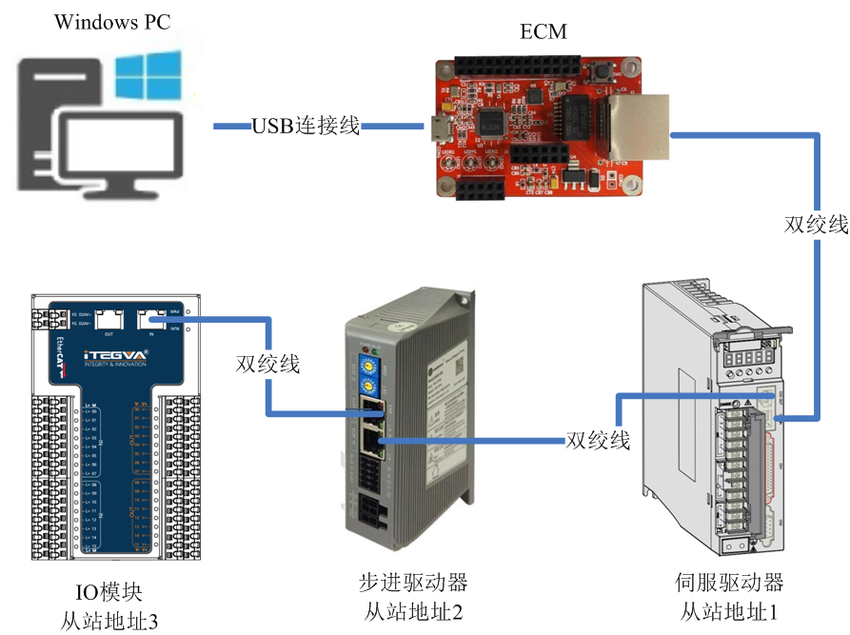
连接方式
Windows PC使用USB线连接至ECM
ECM通过双绞线连接各个从站
直接与ECM连接的从站的地址为1，顺序增加

Slide 51
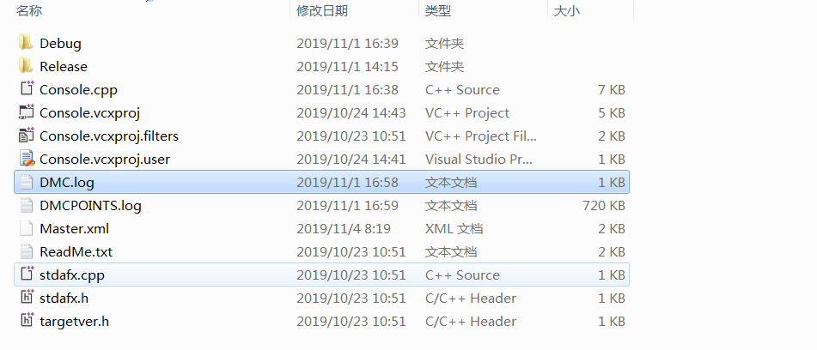
配置文件：LogLevel
运行路径下DMC.log，为程序运行日志
日志等级
0 关闭
3 错误
4 告警
6 信息

Slide 52
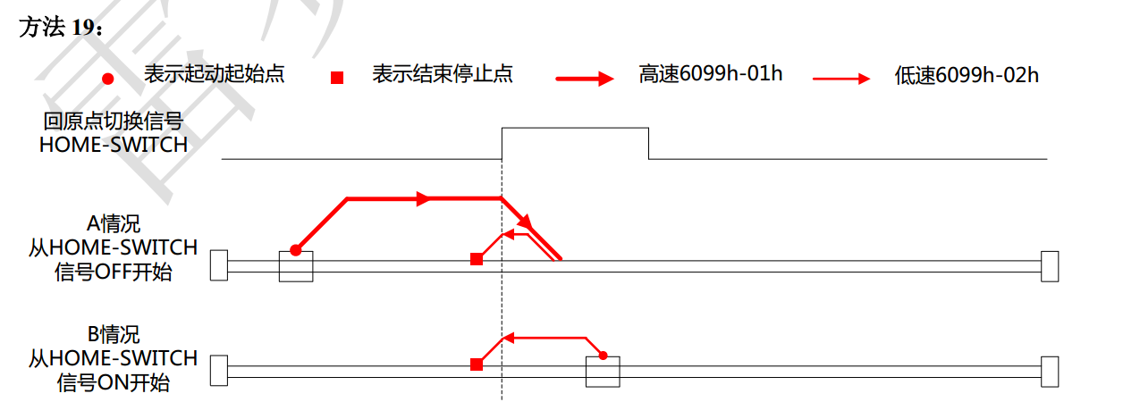
配置文件：HomeMethod
回零模式:19
开始回零时HW=0,正向高速开始回零，遇到HW上升沿后，减速，反向低速运行，遇到HW下降沿停机；
回零启动时HW=1,直接反向低速开始回零，遇到HW下降沿停机

Slide 53
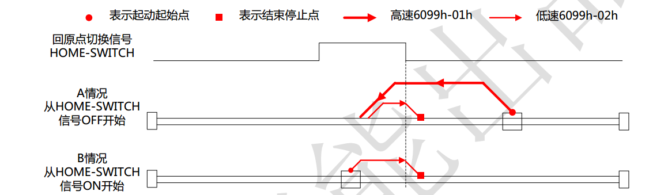
配置文件：HomeMethod
回零模式:21
开始回零时HW=0,以反向高速开始回零，遇到HW上升沿后，减速，反向低速运行，遇到HW下降沿停机；
回零启动时HW=1,则直接正向低速开始回零，遇到HW下降沿后停机

Slide 54
配置文件
HomeTimeout 回零超时时间,单位s, 缺省值30
ServoPosBias 伺服位置达到检测允许误差范围，单位脉冲, 缺省值10

Slide 55
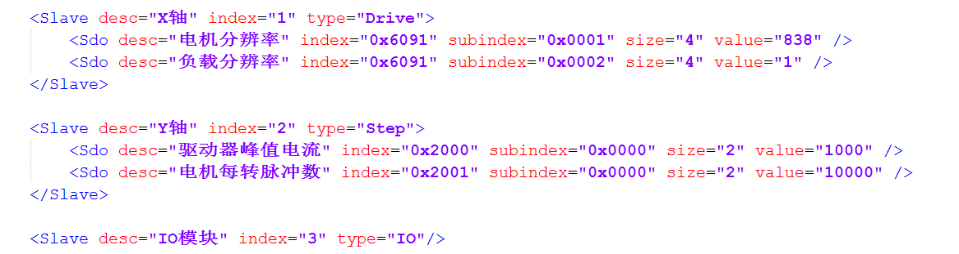
配置文件 Slave
从站类型：
Drive 伺服驱动器
Step 步进驱动器
IO IO模块
初始化序列：依次执行<Sdo>中的初始化

Slide 56
接口函数
仿照雷赛公司 DMC1000∕DMC1000B 卡函数库
主要差异：
从站使用从站地址进行指定；
运动初始速率为0，运动相关函数中起始速度StrVel参数无效；
回原点函数d1000_home_move，参数指定高速以及低速；
停止函数decel_stop，增加参数tDec用以指定减速时间；
删除设置指令脉冲的接口d1000_set_command_pos；
输入输出接口d1000_in_bit，d1000_out_bit需指定IO模块从站地址，所有位作为一个无符号整数进行参数传递。

Slide 57
初始化
在调用其它接口函数之前，必须调用d1000_board_init函数进行初始化工作
执行下列操作
初始化日志功能；
加载Master.xml配置文件；
打开ECM；
设置DC同步，同步周期；
所有伺服、步进驱动器操作模式设置为CSP；
状态切换为Operational State;
清除各从站当前告警；
执行各从站初始化SDO Download配置；
所有伺服、步进驱动器使能；

Slide 58
关闭
当结束程序时，必须调用d1000_board_close函数释放对应资源
函数执行下列操作：
状态切换为Init State;
关闭ECM;
关闭日志功能；
释放资源

Slide 59
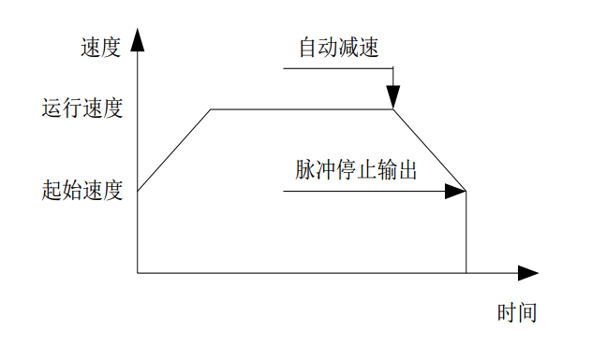
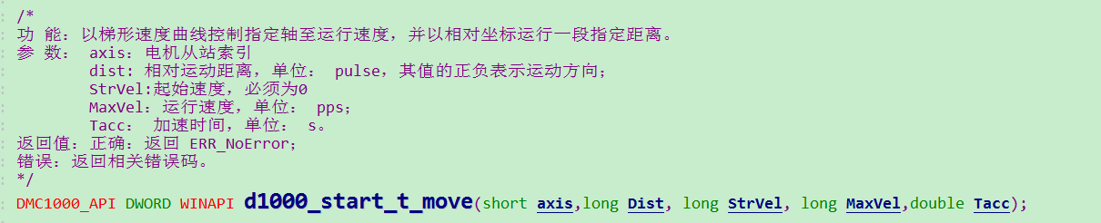
梯形速度曲线运动模式
运动速度按梯形曲线变化
起始速度为0
d1000_start_t_move以梯形速度曲线控制相对坐标的点位运动
d1000_start_ta_move以梯形速度曲线控制绝对坐标的点位运动

Slide 60
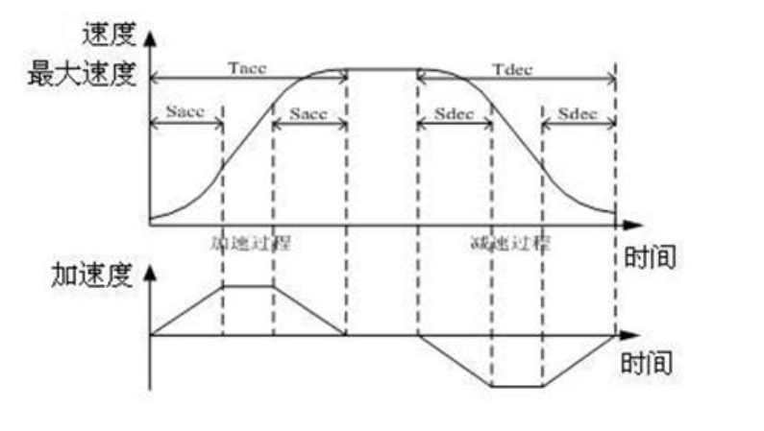
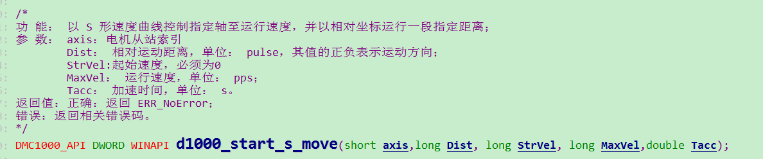
S形速度曲线运动模式
升速和减速阶段均变得像 S 的形状
延长机械传动部分的寿命
d1000_start_s_move 以 S 形速度曲线控制相对坐标的点位运动
d1000_start_sa_move以 S 形速度曲线控制绝对坐标的点位运动

Slide 61
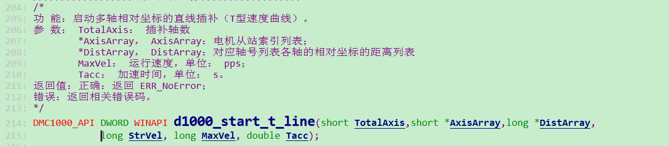
直线插补
任意轴进行直线插补
d1000_start_t_line启动多轴相对坐标的直线插补（梯形速度曲线）
d1000_start_ta_line启动多轴绝对坐标的直线插补（梯形速度曲线）
d1000_start_s_line启动多轴相对坐标的直线插补（S形速度曲线）
d1000_start_sa_line启动多轴绝对坐标的直线插补（S形速度曲线）

Slide 62
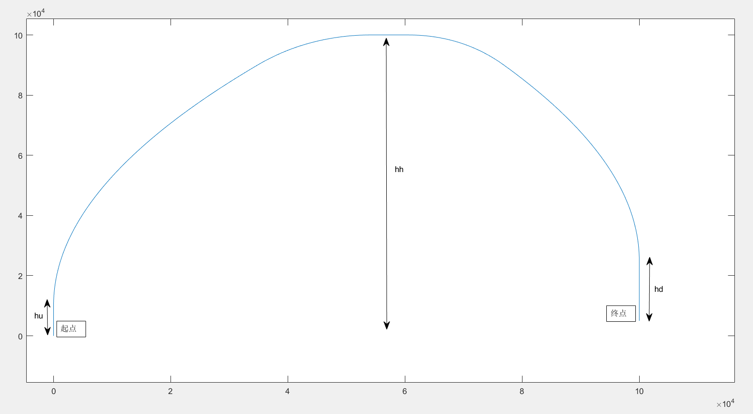
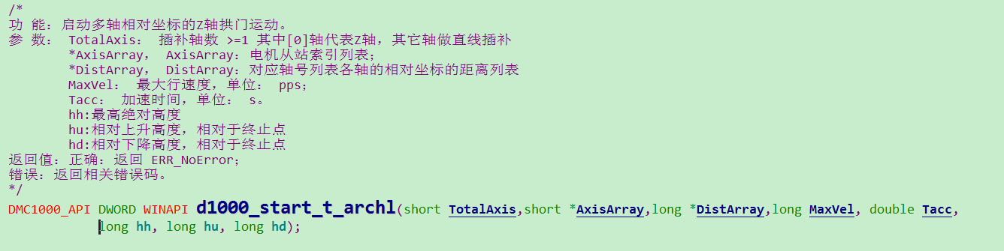
Z轴拱门插补
沿Z轴做拱门运动，其它轴为直线插补运动。
d1000_start_t_archl启动Z轴相对坐标拱门插补
d1000_start_ta_archl启动Z轴绝对坐标拱门插补

Slide 63
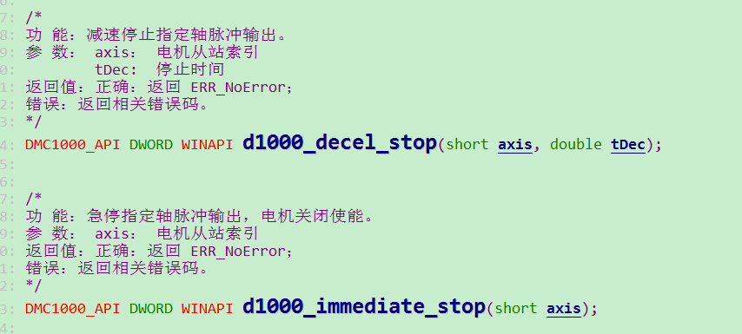
停止函数
当某个轴在单轴位置运动、直线插补过程中时，可急停或减速停止某个轴
d1000_immediate_stop以梯形减速停止一个轴，并关闭电机使能
decel_stop以梯形减速停止一个轴

Slide 64
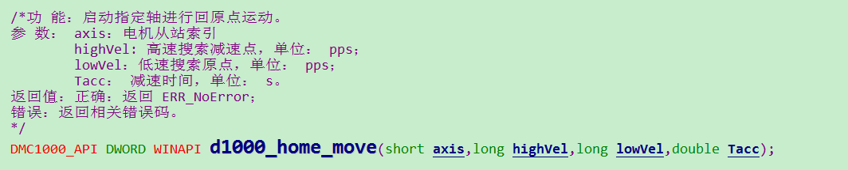
回原点运动
原点方法由Master.xml的HomeMethod节点指定
回原点超时返回MOVESTATE_TIMEOUT
回原点成功会自动将命令位置重置为0，调用d1000_get_command_pos返回0
Index | SubIndex | 字典对象名称 | 值
0x6099 | 1 | 搜寻原点高速 | HighVel
0x6099 | 2 | 搜寻原点低速 | LowVel
0x609A | 0 | 原点减速度 | HighVel/Tacc

Slide 65
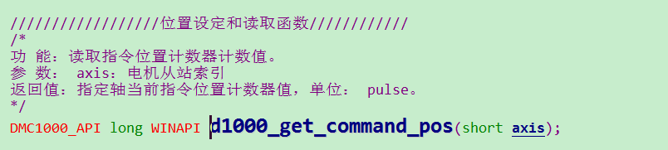
指令脉冲计数
函数库内部维护了当前轴的指令脉冲绝对位置
回零成功后置0
通过d1000_get_command_pos来读取该值
不提供接口进行修改

Slide 66
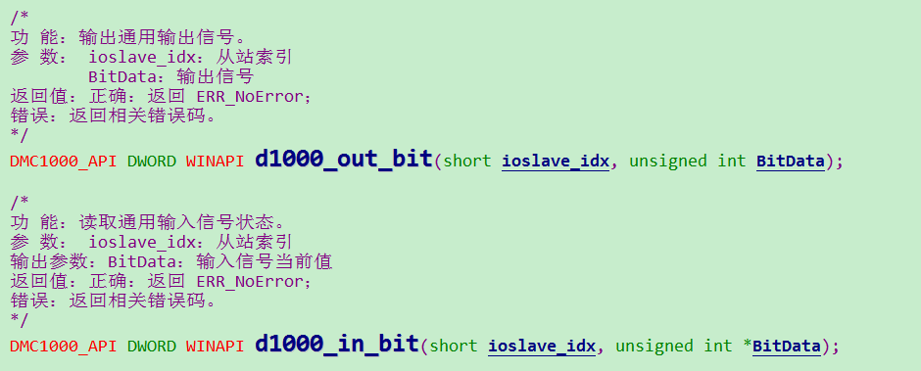
IO控制
d1000_out_bit写入输出状态值
d1000_in_bit读取输入状态值

Slide 67
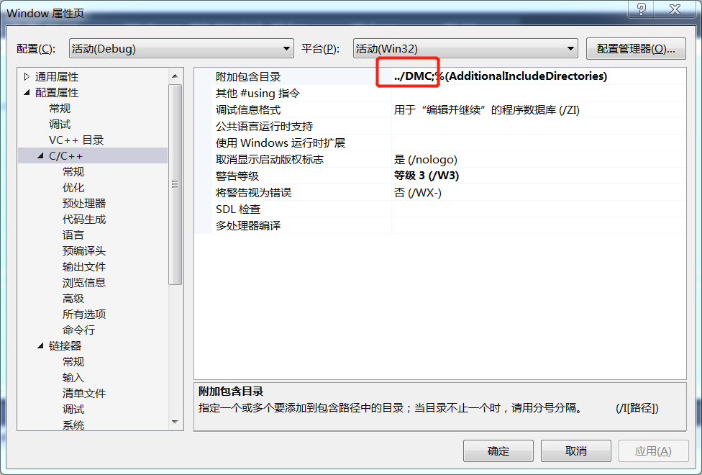
开发环境1
在附加包含目录中添加DMC.h所在目录

Slide 68
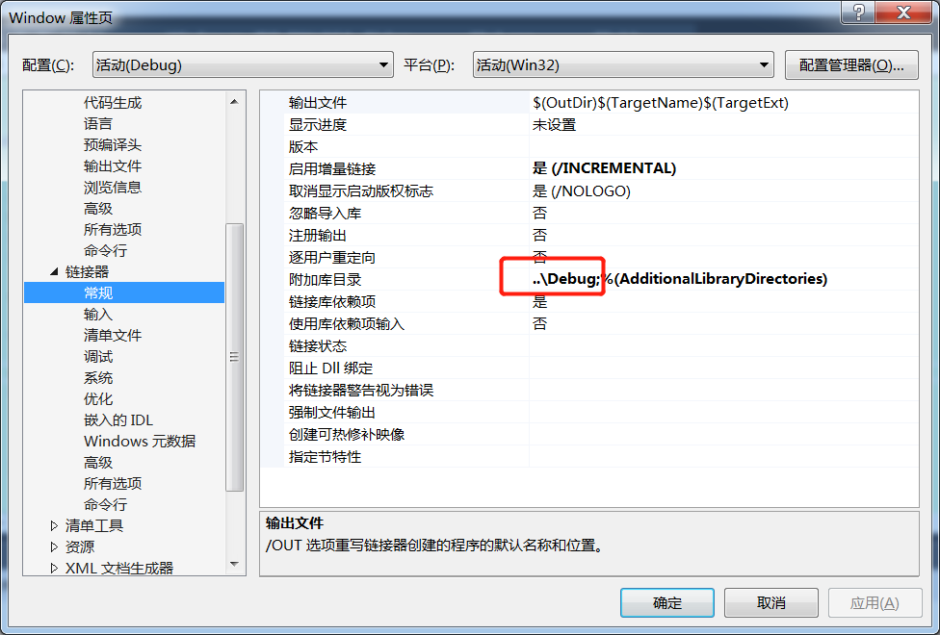
开发环境2
在附加库目录中增加DMC.lib所在目录。

Slide 69
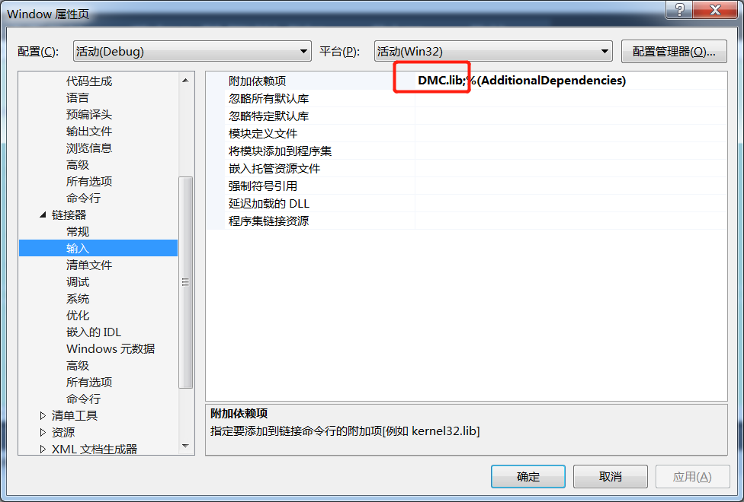
开发环境3
附加依赖项中增加DMC.lib

Slide 70
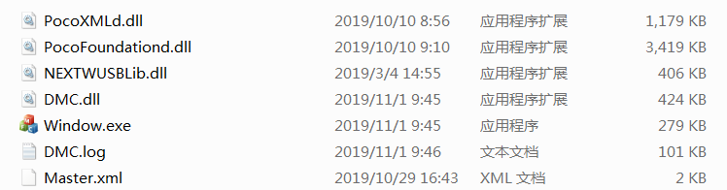
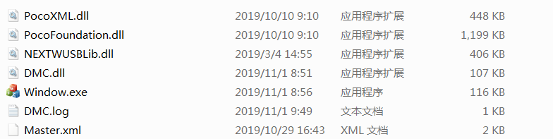
运行环境
Debug和Release环境下存在的差异

Slide 71
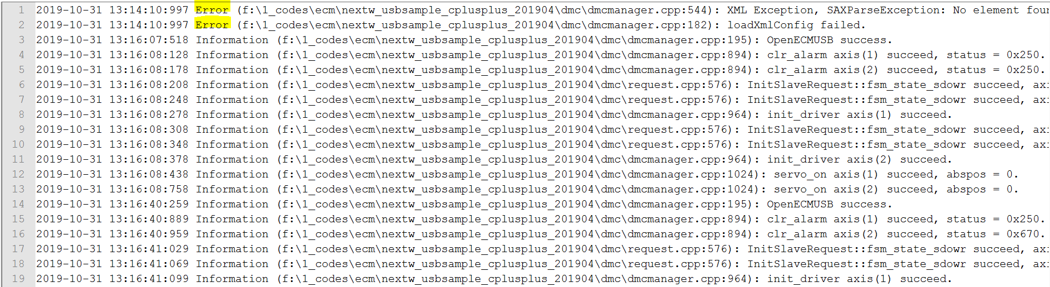
运行日志
DMC.log为程序运行过程记录日志
Fatal: 运行过程中产生严重错误
Error：运行过程中产生错误
Warning:运行过程中产生告警

